Slide 1
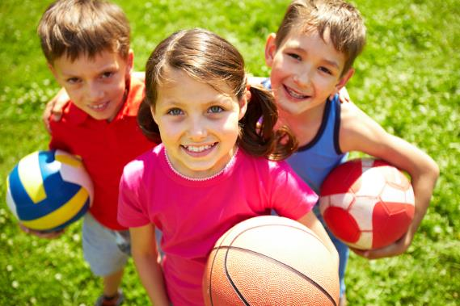
Техника безопасности на уроках ФК

Slide 2
Уроки по физической культуре всегда связаны с повышенным риском травматизма. Это накладывает на учителя по физкультуре и учеников высокие требования к исполнению техники безопасности.
Преподаватель, а также каждый ученик должны неукоснительно придерживаться установленных правил.

Slide 3
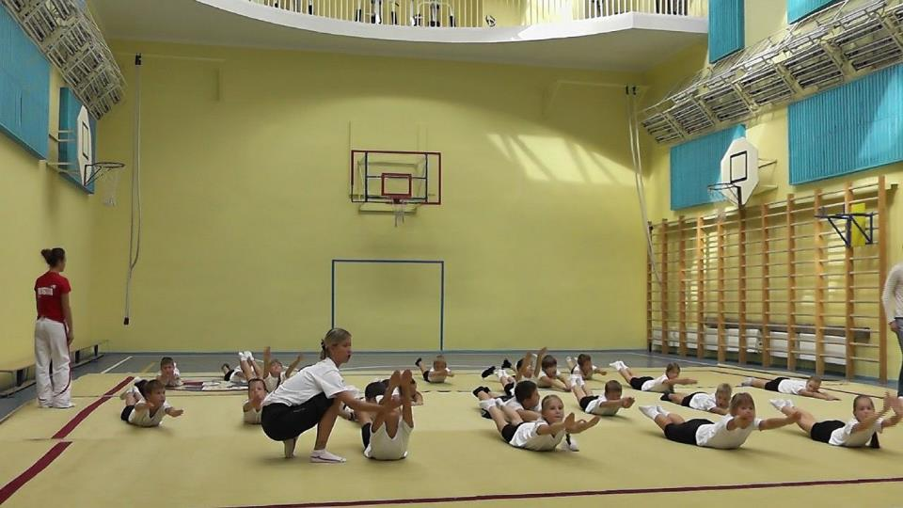
Руководство учебного заведения обязано обеспечить соответствие нормативам безопасности спортивный зал, открытую спортивную площадку, а также спортивный инвентарь и любое дополнительное оборудование использующееся на уроках.
В случае если преподаватель физкультуры обнаружил несоответствие каких-либо объектов, связанных с занятиями, установленным нормам, он должен незамедлительно уведомить об этом руководство школы и прекратить использовать их в уроках до устранения опасности.

Slide 4
Во время проведения занятий по физкультуре вероятно воздействие на обучающихся таких факторов: травмы при падении на твердом покрытии или грунте, травмы при нахождении в секторе броска, травмы вследствие плохой разминки, травмы при столкновении и нарушении правил спортивных игр или обращения со спортивным инвентарем.
Для минимизации рисков необходимо придерживаться техники безопасности.

Slide 5
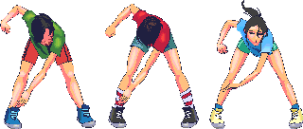
К занятиям по физической культуре допускаются только ученики, которые прошли инструктаж по технике безопасного поведения;
На уроках по физической культуре участвуют только ученики, которые имеют соответствующих уровень допуска из медицинского учреждения и предоставили преподавателю документ

Slide 6
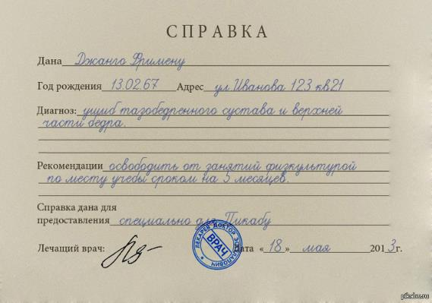
Ученики, имеющие полное либо частичное освобождение от занятий по физкультуре, должны присутствовать на уроке.
После болезни ученики обязаны предоставить преподавателю справку из медицинского учреждения

Slide 7
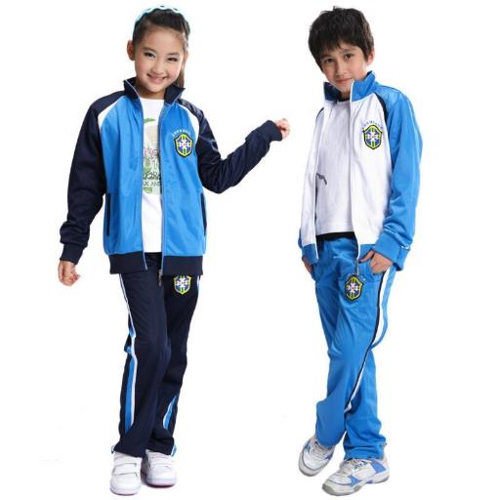
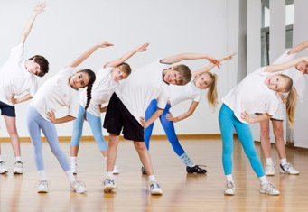
Учащиеся для занятий по физической культуре обязаны иметь при себе чистую спортивную обувь и спортивную форму, которые должны соответствовать месту проведения занятий.
В случае если урок проводится на улице, спортивная одежда и обувь должна соответствовать текущим погодным условиям;

Slide 8
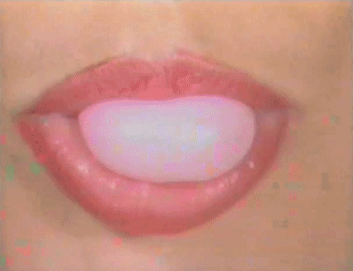
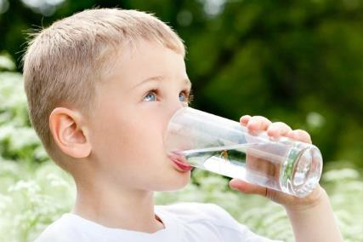
На занятиях физкультуры запрещено жевать жевательную резинку или употреблять пищу;
После физической нагрузки ученикам нельзя пить холодную воду во избежание простудных заболеваний.

Slide 9
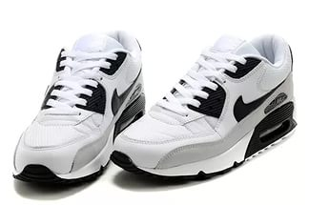
Ученики должны переодеваться в специально отведенном для этих целей помещении – раздевалке. Мальчики и девочки должны переодеваться в раздельных помещениях. На занятие ученик должен выходить в спортивной форме и обуви.

Slide 10
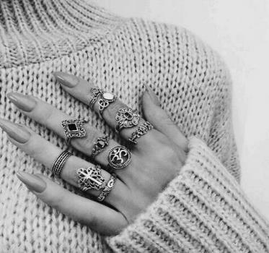
Перед уроком необходимо снять с себя и убрать из карманов все предметы, которые могут представлять собой опасность при занятиях физкультурой – браслеты, перстни, часы и так далее

Slide 11
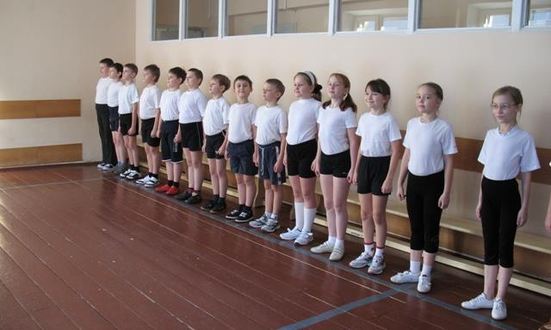
Услышав команду, ученики должны встать в строй для начала проведения урока физкультуры.

Slide 12
Необходимо внимательно слушать и неукоснительно выполнять инструкции учителя по технике безопасности на уроках физкультуры;
Выполнять упражнения и брать спортинвентарь можно только после соответствующего разрешения преподавателя;

Slide 13
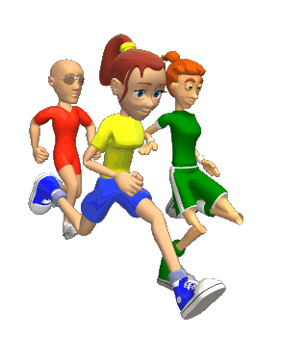
Выполняя групповой забег на короткую дистанцию, бежать только по своей дорожке;
- - - -
- - - -
- - - -

Slide 14
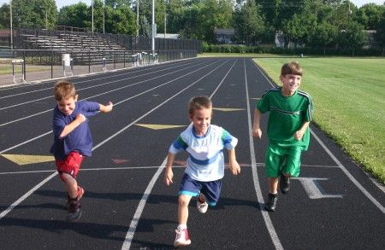
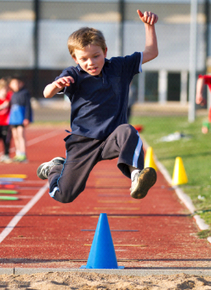
При забеге для минимизации риска падения и столкновения после пересечения финишной черты школьник не должен резко останавливаться;
Нельзя выполнять прыжки на рыхлом, скользком или неровном грунте, также нельзя приземляться после прыжка на руки;

Slide 15
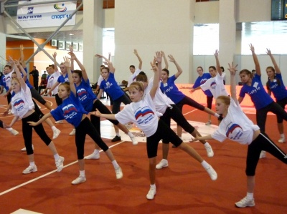
Во время упражнений выполнять соответствующие правила техники безопасности: соблюдать дистанцию, избегать несанкционированных падений, столкновений и так далее;
Ученикам запрещено несанкционированно менять траекторию движения, делать опасные движения или броски предметов, выполнять упражнения на брусьях и перекладине с влажными ладонями, баловаться и мешать проведению занятия;

Slide 16
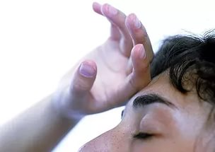
При ухудшении самочувствия или получении травмы школьник обязан немедленно прекратить занятие физическими упражнениями и сообщить об этом преподавателю.

Slide 17
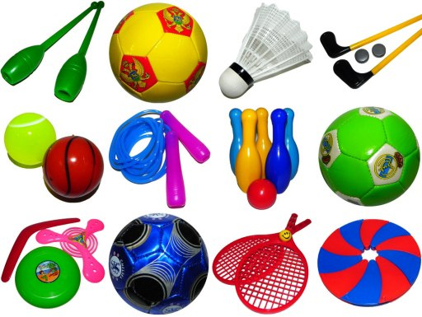
При необходимости и с разрешения преподавателя ученики убирают спортивный инвентарь;

Slide 18
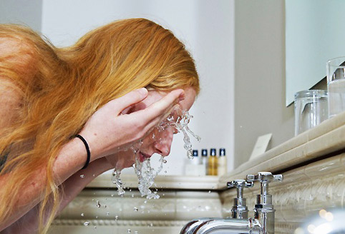
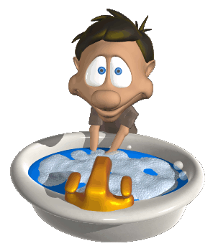
Ученики после разрешения учителя по физкультуре организованно и спокойно покидают место спортивных занятий и идут в раздевалку;
Учащиеся переодеваются в школьную одежду и обувь;
Школьники хорошо моют с мылом руки и умываются.

Slide 19
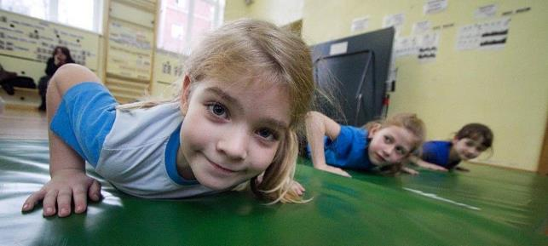
ВЫВОД
Техника безопасности – это важный элемент учебного процесса, поэтому к нему надо относиться серьезно в первую очередь каждому из преподавателей, внимательно проверяя состояние инвентаря и контролируя поведения школьников.

